Slide 1
波形发生与精密全波整流电路
一、实验目的
二、正弦波产生电路原理
三、精密全波整流电路原理
四、电压传输特性的测试方法
五、运放调零方法
六、实验内容
七、实验注意事项实验报告要求
八、实验报告要求

Slide 2
一、实验目的
进一步熟练掌握集成运算放大器的使用方法；
了解集成运算放大器在振荡电路方面的应用;
掌握由集成运算放大器构成的RC桥式振荡电路的工作原理、振荡频率和输出幅度的测量方法；
掌握用集成运放构成精密全波整流电路。

Slide 3
二、正弦波产生电路原理
RC串并联网络构成正反馈，以产生正弦自激振荡；
其余为同相放大器;
R₁、R₂、R_{P}构成负反馈，调R_{P} 可改变负反馈系数，从而调节放大器增益，使其满足振荡的幅值条件；
D₁、D₂的作用是有利于正弦波的起振和稳定输出幅度，改善输出波形。
D₁
R₂ 10k
D₂
R _{f}
=R₂+
R _{P}
R 5.1k
R _{P}
100k
C 0.033uF
+12V
V _{N}
–
V _{o}
A
V _{P}
+
-12V
R
C
R₁ 18k

Slide 4
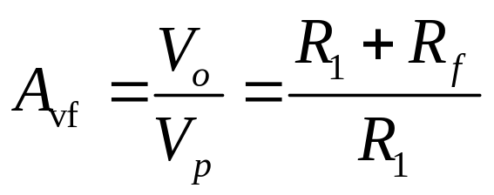
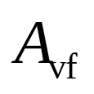
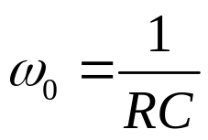
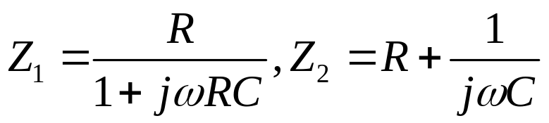
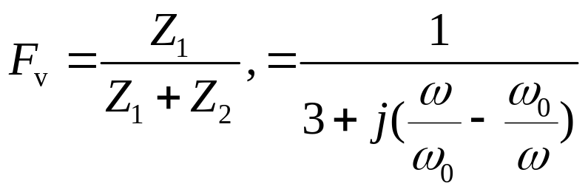
二、正弦波产生电路原理
当输出电压V _{o}的值很小时， D₁、D₂开路，等效电阻R _{f} 较大
较大，有利于起振；而当输出电压V _{o}的幅值较大时，二极管 D₁、D₂导通，R _{f} 减小, 随之下降， V _{o}的幅值趋于稳定。
RC串并联选频网络中，设并联阻抗为Z₁，串联阻抗为Z₂，
振荡角频率 ，则
正反馈系数为

Slide 5
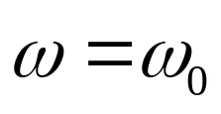
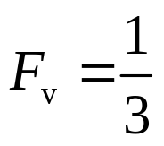

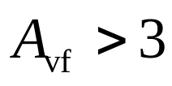
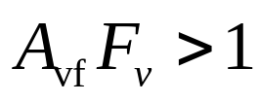

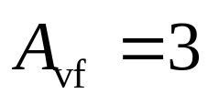

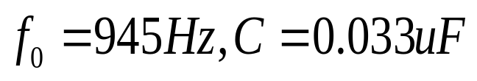

二、正弦波产生电路原理
当 时， 反馈系数的幅值为最大，即
而相角 ，此时，经RC串并联网络反馈到运算放大器同相输入端的电压V _{P} 与输出电压V _{o}同相，满足自激振荡的相位条件 。如果此时 ，则满足 的起振条件。
电路起振后，经反馈，输出电压幅度越来越大，最后受电路中器件的非线性限制，振荡幅度自动稳定下来，放大电路的增益由 过渡到 ，达到幅值平衡状态。
设振荡频率 则由 可算得

Slide 6
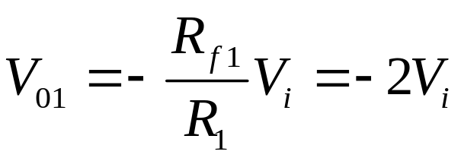
三、精密全波整流电路原理
R_{f1}
20k
D₁
R_{f2}
10k
V _{i}
R₁
10k
+15V
V _{o1}
–
R₂
10k
+15V
A₁
–
+
D₂
A₂
-15V
+
V _{o2}
10k
3.3k
-15V
R3
10k
V _{i} >0时，D₁截止，D₂导通，A₁为反相比例放大电路，A₂为反相加法电路

Slide 7
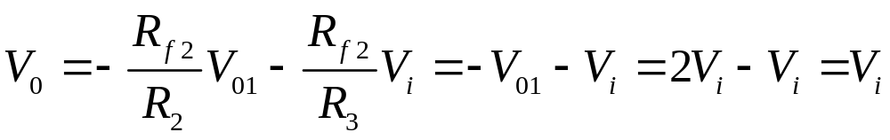
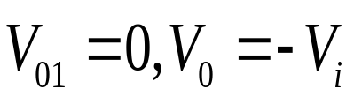
三、精密全波整流电路原理
R_{f1}
20k
D₁
R_{f2}
10k
V _{i}
R₁
10k
+15V
V _{o1}
–
R₂
10k
+15V
A₁
–
+
D₂
A₂
-15V
+
V _{o}
10k
3.3k
-15V
R3
10k
V _{i} <0时，D₁导通，D₂截止：

Slide 8
四、电压传输特性的测试方法
电压传输特性概念：
  电路的输出电压与输入电压之间的关系曲线
一般采用示波器的X-Y方式直接观察
  首先在“YT”方式下，将CH1、CH2两通道的零电平线调到与示波器屏幕上的中线重合；
  然后观察CH1、CH2波形 （耦合方式为直流）；
  再按水平区域MENU，菜单中选“时基”：“X-Y” ，此时屏幕的中点即为坐标原点；
  最后用坐标纸画出电压传输特性曲线 ，并标出所有参数。

Slide 9
五、运放调零方法
零点漂移现象：
  运放作为直流放大器要求零输入时，输出也应为零。但由于运放的第一级采用差分放大器，差分电路不可能完全对称，存在严重的失调电压和失调电流，导致运放应用时出现零输入但输出不为零的现象，即为零点漂移现象。
可忽略调零设置的情况
  当运放工作在正向或负向饱和输出，如方波产生、比较器时，无需调零；
  对于某些工作在小信号放大状态的交流放大电路，若输出交流电压幅度较小，且电路闭环增益不是很高，这时即使静态输出偏离零电位，也不致影响运放的小信号交流输出，此时可不调零；
  在某些要求不高的直流放大电路中，由于输出失调电压与闭环增益成比例，在闭环增益很小（仅几倍）或在电压跟随器和反相器等应用中，失调电压低于10mV，在要求不高的前提下可不调零。

Slide 10
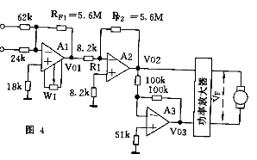
五、运放调零方法
需要调零的情况
  通常运放在直流状态和线性应用时必须调零。
调零的方法
  一般采用外接调零电位器来实现调零，有些运放提供调零端，而也有不提供调零端的。
  调零电路参考

Slide 11
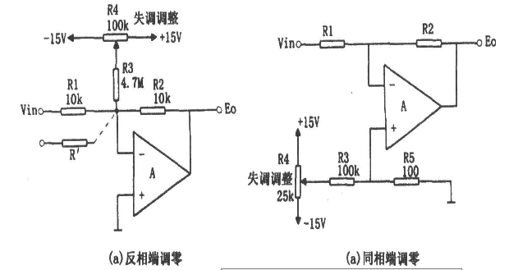
五、运放调零方法
图（a）利用R₁,R₂,R₃构成衰减网络，产生一个失调电压。
失调电压范围=
图（b）所示电路调整电压与反馈元件无关，更有应用价值。
失调电压范围=

Slide 12
六、实验内容（一）
1．按图4.9.1接线，调节R_{P}使电路产生振荡，观察负反馈强弱对输出V _{o}波形的影响;
2．在V _{o}波形不失真时，分别测出输出V _{o}的峰-峰值和振荡频率f _{o}
验收：正弦波电路产生的波形（要求输出信号峰峰値大于20V），须标明各特征参数。

Slide 13
六、实验内容（二）
1．输入正弦电压V_{i}=4V（峰-峰值）、f=1kHz，用示波器的YT格式观察并记录V _{i} 、 V_{o1}、V_{o}的波形，标出它们的幅值；（验收：各波形及参数）
2．直接用示波器的X-Y方式观察并记录该电路的电压传输特性曲线。（验收：电压传输特性须标出参数）

Slide 14
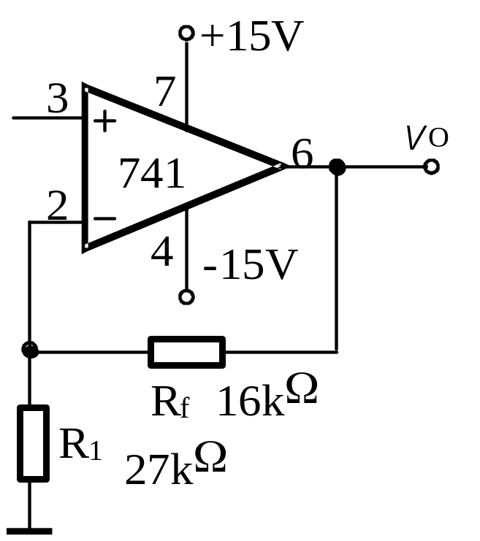
七、实验注意事项
双电源的连接
稳压电源
+
+
+15V
15V
15V
－15V
地
观察电压传输特性时注意坐标原点的确定

Slide 15
八、实验报告要求
1.画出正弦振荡波形，测量其频率，并与计算值比较；
2.画出全波整流电路的各波形及电压传输特性曲线，标明各特性参数；
3.误差计算与分析；
4. 记录实验过程中出现的故障或不正常现象，分析原因，说明解决的办法和过程；
5.完成思考题： P117---1~3和P122 ---1~2

Slide 16
本周下次课安排
模拟部分操作考试
  考察学生参照现有电路图搭建并调试模拟电子电路，测量其参数性能与电路特性的功能的基本实践能力。内容与本学期已做的实验或未做的模拟实验相关并进行了适当调整;
  现场完成安装实验，试验报告。
  开卷考试，时间2小时
考试准备：
  复习已做内容、预习未做的相关实验内容；
  提前准备好相关器件；
  掌握相关知识与技能。

Slide 17
下周第1次课
与非门参数测试与组合逻辑电路设计（教材实验十四、十五）
1. 测量与非门输出高、低电平;
2. 测量门传输延迟时间；
3. 一位二进制数A、B大小的比较电路。（学生自己设计电路）
完成MOOC《电子线路设计、测试与实验（二）》模块二、模块五的学习及单元测验

